Slide 1
Monitoramento e Avaliação da Cobertura Vacinal para VSR
Dra. Andrea P. B. von Zuben
CRMV/SP: 10735-0
12/05/2026

Slide 2
Conflito de Interesses
De acordo com a norma n° 1595/2000 do CFM e a RDC 96/2008 da ANVISA, declaro que:
Não possuo ações de companhias farmacêuticas possivelmente citadas nesta apresentação.
A apresentação a seguir é de minha exclusiva responsabilidade.
Toda e qualquer imagem, texto e/ou conteúdo que não sejam de minha autoria estão adequadamente referenciados.
São meus pré-requisitos para participar dessas atividades: autonomia do pensamento cientifico, independência de opiniões e liberdade de expressão.
Convidada pelo projeto NASCER IMUNE para facilitação do tema apresentado.
Notes:
É um vírus de RNA, classificado como um pneumovírus.
É altamente contagioso e pode permanecer viável por horas em superfícies.
Geralmente causa surtos durante os meses de inverno e início da primavera.
.
O vírus sincicial respiratório (VSR) é um vírus de RNA, muito contagioso, que causa doenças respiratórias, especialmente em bebês e idosos. As infecções geralmente se manifestam como sintomas semelhantes ao resfriado (coriza, tosse, febre), mas podem evoluir para quadros graves como bronquiolite e pneumonia, particularmente em crianças pequenas.
Todo vírus para se multiplicar, precisa de um hospedeiro. Alguém em quem ele possa se replicar. A vacina funiconaria com bloqueio desse receptor (porta de entrada). Desta forma o vírus não se multiplica por não entrar para dentro das células humanas

Slide 3

Objetivo
.
Apresentar métodos para medir, monitorar e interpretar a cobertura vacinal para VSR
Discutir limitações dos indicadores
Fornecer informações para tomada de decisão em gestão
VSR: Vírus Sincicial Respiratório
Notes:
É um vírus de RNA, classificado como um pneumovírus.
É altamente contagioso e pode permanecer viável por horas em superfícies.
Geralmente causa surtos durante os meses de inverno e início da primavera.
.
O vírus sincicial respiratório (VSR) é um vírus de RNA, muito contagioso, que causa doenças respiratórias, especialmente em bebês e idosos. As infecções geralmente se manifestam como sintomas semelhantes ao resfriado (coriza, tosse, febre), mas podem evoluir para quadros graves como bronquiolite e pneumonia, particularmente em crianças pequenas.
Todo vírus para se multiplicar, precisa de um hospedeiro. Alguém em quem ele possa se replicar. A vacina funiconaria com bloqueio desse receptor (porta de entrada). Desta forma o vírus não se multiplica por não entrar para dentro das células humanas

Slide 4
Dados vacinais
Gestão de dados é elemento central para o sucesso das estratégias de imunização no Brasil, servindo de base para:¹⁻³
o monitoramento individualizado e
a avaliação da proteção coletiva
A transição para modelos digitais e nominais permite que a gestão municipal tenha precisão sobre quem está sendo vacinado e identifique rapidamente lacunas na cobertura¹,³.
VSR: Vírus Sincicial Respiratório
1-BRASIL. Ministério da Saúde. Manual de Microplanejamento para as atividades de vacinação de alta qualidade: para municípios e unidades básicas de saúde. 2. ed. Brasília: Ministério da Saúde, 2025. 73 p. Disponível em: https://bvsms.saude.gov.br/bvs/publicacoes/manual_planejamento_atividades_vacinacao_2ed.pdf. Acesso em:15/04/2026. 2-BRASIL. Ministério da Saúde. Secretaria de Vigilância em Saúde e Ambiente. Departamento do Programa Nacional de Imunizações. Nota Técnica nº 117/2024-DPNI/SVSA/MS: Regras de cobertura vacinal das vacinas do calendário nacional a partir de 2024. Brasília: Ministério da Saúde, 2024. Disponível em: https://infoms.saude.gov.br/content/Default/SEI_0043746574_Nota_Tecnica_117_2024_DPNI_SVSA_MS.pdf. Acessado em abr 2026. 3-BRASIL. Ministério da Saúde. Secretaria de Vigilância em Saúde e Ambiente. Departamento do Programa Nacional de Imunizações. Nota Técnica nº 90/2025-DPNI/SVSA/MS: Atualização sobre Regras de cobertura vacinal das vacinas do calendário nacional a partir de 2024. Brasília: Ministério da Saúde, 2025. Disponível em: https://www.gov.br/saude/pt-br/centrais-de-conteudo/publicacoes/notas-tecnicas/2025/nota-tecnica-no-90-2025-dpni-svsa-ms.pdf/view. Acessado em abr de 2026.
Notes:
É um vírus de RNA, classificado como um pneumovírus.
É altamente contagioso e pode permanecer viável por horas em superfícies.
Geralmente causa surtos durante os meses de inverno e início da primavera.
.
O vírus sincicial respiratório (VSR) é um vírus de RNA, muito contagioso, que causa doenças respiratórias, especialmente em bebês e idosos. As infecções geralmente se manifestam como sintomas semelhantes ao resfriado (coriza, tosse, febre), mas podem evoluir para quadros graves como bronquiolite e pneumonia, particularmente em crianças pequenas.
Todo vírus para se multiplicar, precisa de um hospedeiro. Alguém em quem ele possa se replicar. A vacina funiconaria com bloqueio desse receptor (porta de entrada). Desta forma o vírus não se multiplica por não entrar para dentro das células humanas

Slide 5
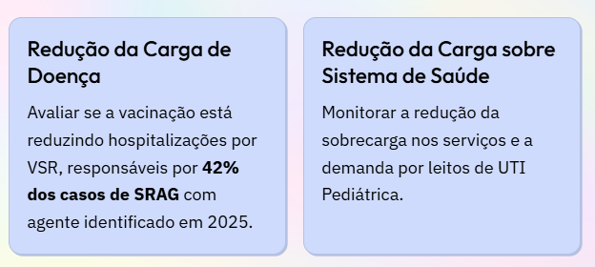
Por Que Monitorar a Vacinação contra VSR?^{1,4}
Monitoramento da vacinação contra o VSR visa contribuir para o alcance da finalidade principal da estratégia: prevenir as formas graves de doença do trato respiratório inferior associadas ao VSR em crianças menores de 6 meses de idade.⁴
4
4
VSR: Vírus Sincicial Respiratório; SRAG: Síndrome Respiratória Aguda Grave; UTI: Unidade de Terapia Intensiva
1-BRASIL. Ministério da Saúde. Manual de Microplanejamento para as atividades de vacinação de alta qualidade: para municípios e unidades básicas de saúde. 2. ed. Brasília: Ministério da Saúde, 2025. 73 p. Disponível em: https://bvsms.saude.gov.br/bvs/publicacoes/manual_planejamento_atividades_vacinacao_2ed.pdf. Acesso em:15/04/2026. 4. BRASIL. Ministério da Saúde. Secretaria de Vigilância em Saúde e Ambiente. Departamento do Programa Nacional de Imunizações. Estratégia de vacinação contra o vírus sincicial respiratório em gestantes. Brasília, DF: Ministério da Saúde, 2026. Disponível em: http://bvsms.saude.gov.br.. Acesso em 09 de abrill de 2026
Notes:
É um vírus de RNA, classificado como um pneumovírus.
É altamente contagioso e pode permanecer viável por horas em superfícies.
Geralmente causa surtos durante os meses de inverno e início da primavera.
.
O vírus sincicial respiratório (VSR) é um vírus de RNA, muito contagioso, que causa doenças respiratórias, especialmente em bebês e idosos. As infecções geralmente se manifestam como sintomas semelhantes ao resfriado (coriza, tosse, febre), mas podem evoluir para quadros graves como bronquiolite e pneumonia, particularmente em crianças pequenas.
Todo vírus para se multiplicar, precisa de um hospedeiro. Alguém em quem ele possa se replicar. A vacina funiconaria com bloqueio desse receptor (porta de entrada). Desta forma o vírus não se multiplica por não entrar para dentro das células humanas

Slide 6
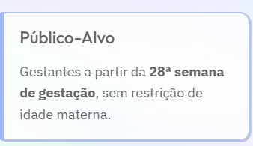
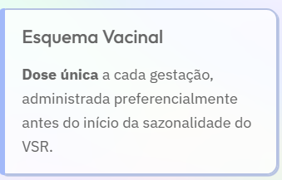
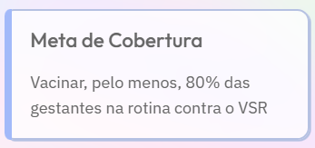

Quem deve ser vacinado?
*
**
4, 9, 10
4
* A indicação em bula é de 24 a 36 semana de gestação.
4
VSR: Vírus Sincicial Respiratório
** Conforme bula aprovada, a vacina está indicada apenas para uso adulto.
4. BRASIL. Ministério da Saúde. Guia de Vigilância Integrada da COVID-19, Influenza e outros vírus respiratórios de importância em saúde pública. Brasília: Ministério da Saúde, 2024. Disponível em: <https://www.gov.br/saude/pt-br/centrais-de-conteudo/publicacoes/guias-e-manuais/2024/guia-vigilancia-integrada-da-covid-19-influenza-e-outros-virus-respiratorios-de-importancia-em-saude-publica/view>. Acesso em: dez de 2025. 9. BRASIL. Ministério da Saúde. Estratégia de vacinação contra o vírus sincicial respiratório em gestantes. Brasília, 2026. Disponível em: <https://www.gov.br/saude/pt-br/vacinacao/publicacoes/estrategia-de-vacinacao-contra-o-virus-sincicial-respiratorio-em-gestantes.pdf>. Acesso em: 11 maio 2026. 10.Bula vacina vírus sincicial respiratório A e B –recombinante. Consultas - Agência Nacional de Vigilância Sanitária. Disponível em:https://consultas.anvisa.gov.br/#/bulario/q/?nomeProduto=ABRYSVO&cnpj=61072393000133. Acesso em: ABR. 2026
Notes:
É um vírus de RNA, classificado como um pneumovírus.
É altamente contagioso e pode permanecer viável por horas em superfícies.
Geralmente causa surtos durante os meses de inverno e início da primavera.
.
O vírus sincicial respiratório (VSR) é um vírus de RNA, muito contagioso, que causa doenças respiratórias, especialmente em bebês e idosos. As infecções geralmente se manifestam como sintomas semelhantes ao resfriado (coriza, tosse, febre), mas podem evoluir para quadros graves como bronquiolite e pneumonia, particularmente em crianças pequenas.
Todo vírus para se multiplicar, precisa de um hospedeiro. Alguém em quem ele possa se replicar. A vacina funiconaria com bloqueio desse receptor (porta de entrada). Desta forma o vírus não se multiplica por não entrar para dentro das células humanas

Slide 7
Análise de situação de saúde
Consiste em uma investigação detalhada do cenário epidemiológico, demográfico e social de um território para subsidiar decisões assertivas no planejamento das ações de vacinação¹
Indicadores de Imunização: Devem ser calculados e analisados indicadores de eficácia (alcance da meta), homogeneidade (proporção de áreas com cobertura adequada) e taxas de abandono;
Populações Vulneráveis: O gestor deve mapear grupos que enfrentam barreiras de acesso, incluindo povos indígenas e comunidades tradicionais, população rural, ribeirinha e quilombola, população LGBTQIAPN+, pessoas com deficiência, pessoas idosas, pessoas em situação de rua, população migrante e refugiados, mulheres em situação de violência doméstica.;
Parceiros Estratégicos: Levantamento de líderes comunitários, religiosos e diretores de instituições que possuem voz ativa no território e podem ajudar a combater a desinformação e aumentar a confiança nas vacinas¹.
1. BRASIL. Ministério da Saúde. Manual de Microplanejamento para as atividades de vacinação de alta qualidade: para municípios e unidades básicas de saúde. 2. ed. Brasília: Ministério da Saúde, 2025. 73 p. Disponível em: https://bvsms.saude.gov.br/bvs/publicacoes/manual_planejamento_atividades_vacinacao_2ed.pdf. Acesso em:15/04/2026
Notes:
É um vírus de RNA, classificado como um pneumovírus.
É altamente contagioso e pode permanecer viável por horas em superfícies.
Geralmente causa surtos durante os meses de inverno e início da primavera.
.
O vírus sincicial respiratório (VSR) é um vírus de RNA, muito contagioso, que causa doenças respiratórias, especialmente em bebês e idosos. As infecções geralmente se manifestam como sintomas semelhantes ao resfriado (coriza, tosse, febre), mas podem evoluir para quadros graves como bronquiolite e pneumonia, particularmente em crianças pequenas.
Todo vírus para se multiplicar, precisa de um hospedeiro. Alguém em quem ele possa se replicar. A vacina funiconaria com bloqueio desse receptor (porta de entrada). Desta forma o vírus não se multiplica por não entrar para dentro das células humanas

Slide 8
Planejamento e programação
realizar integração total com o pré natal nas UBS, aproveitando cada consulta como oportunidade vacinal;^{1,4}
realizar monitoramento nominal individualizado, documentado e com contato ativo com gestantes ausentes^{4,7}.
1- -BRASIL. Ministério da Saúde. Manual de Microplanejamento para as atividades de vacinação de alta qualidade: para municípios e unidades básicas de saúde. 2. ed. Brasília: Ministério da Saúde, 2025. 73 p. Disponível em: https://bvsms.saude.gov.br/bvs/publicacoes/manual_planejamento_atividades_vacinacao_2ed.pdf. Acesso em:15/04/2026
4. BRASIL. Ministério da Saúde. Guia de Vigilância Integrada da COVID-19, Influenza e outros vírus respiratórios de importância em saúde pública. Brasília: Ministério da Saúde, 2024. Disponível em: <https://www.gov.br/saude/pt-br/centrais-de-conteudo/publicacoes/guias-e-manuais/2024/guia-vigilancia-integrada-da-covid-19-influenza-e-outros-virus-respiratorios-de-importancia-em-saude-publica/view>. Acesso em: dez de 2025. 7-BRASIL. Ministério da Saúde. Secretaria de Vigilância em Saúde e Ambiente. Departamento do Programa Nacional de Imunizações. Nota Técnica nº119/2025 DPNI/SVSA/MS: Atualização sobre Regras de cobertura vacinal das vacinas do calendário nacional a partir de 2024. Brasília: Ministério da Saúde, 2025. Disponível em: https://infoms.saude.gov.br/content/Default/NOTA%20T%C3%89CNICA%20N%C2%BA%201192025-CGICI_DPNI_SVSA_MS.pdf. Acessado em: abr de 2026.
Notes:
É um vírus de RNA, classificado como um pneumovírus.
É altamente contagioso e pode permanecer viável por horas em superfícies.
Geralmente causa surtos durante os meses de inverno e início da primavera.
.
O vírus sincicial respiratório (VSR) é um vírus de RNA, muito contagioso, que causa doenças respiratórias, especialmente em bebês e idosos. As infecções geralmente se manifestam como sintomas semelhantes ao resfriado (coriza, tosse, febre), mas podem evoluir para quadros graves como bronquiolite e pneumonia, particularmente em crianças pequenas.
Todo vírus para se multiplicar, precisa de um hospedeiro. Alguém em quem ele possa se replicar. A vacina funiconaria com bloqueio desse receptor (porta de entrada). Desta forma o vírus não se multiplica por não entrar para dentro das células humanas

Slide 9
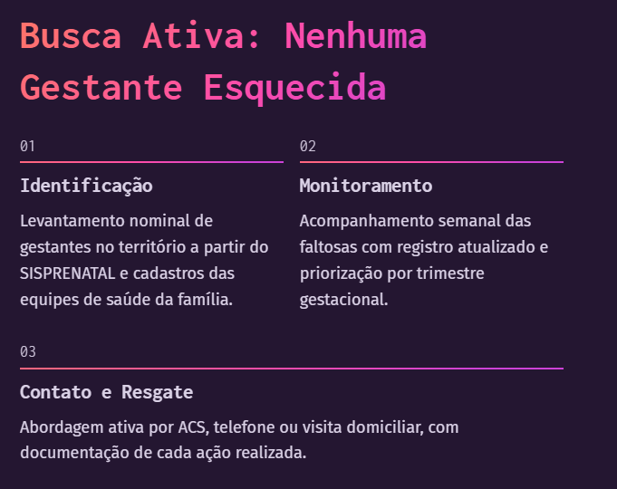

Planejamento e programação
1;4
1,4
Levantamento nominal de gestantes no território, a partir de bases cadastrais e equipes de saúde.
Monitoramento sistemático, com análise de dados, identificação de gestantes faltosas e priorização conforme risco e oportunidade.
1
1- -BRASIL. Ministério da Saúde. Manual de Microplanejamento para as atividades de vacinação de alta qualidade: para municípios e unidades básicas de saúde. 2. ed. Brasília: Ministério da Saúde, 2025. 73 p. Disponível em: https://bvsms.saude.gov.br/bvs/publicacoes/manual_planejamento_atividades_vacinacao_2ed.pdf. Acesso em:15/04/2026.
4. BRASIL. Ministério da Saúde. Guia de Vigilância Integrada da COVID-19, Influenza e outros vírus respiratórios de importância em saúde pública. Brasília: Ministério da Saúde, 2024. Disponível em: <https://www.gov.br/saude/pt-br/centrais-de-conteudo/publicacoes/guias-e-manuais/2024/guia-vigilancia-integrada-da-covid-19-influenza-e-outros-virus-respiratorios-de-importancia-em-saude-publica/view>. Acesso em: dez de 2025.
Notes:
É um vírus de RNA, classificado como um pneumovírus.
É altamente contagioso e pode permanecer viável por horas em superfícies.
Geralmente causa surtos durante os meses de inverno e início da primavera.
.
O vírus sincicial respiratório (VSR) é um vírus de RNA, muito contagioso, que causa doenças respiratórias, especialmente em bebês e idosos. As infecções geralmente se manifestam como sintomas semelhantes ao resfriado (coriza, tosse, febre), mas podem evoluir para quadros graves como bronquiolite e pneumonia, particularmente em crianças pequenas.
Todo vírus para se multiplicar, precisa de um hospedeiro. Alguém em quem ele possa se replicar. A vacina funiconaria com bloqueio desse receptor (porta de entrada). Desta forma o vírus não se multiplica por não entrar para dentro das células humanas

Slide 10
Diretrizes de Registro e Identificação
Sistemas Autorizados: O registro deve ser feito no e-SUS APS, SI-PNI ou sistemas privados integrados à RNDS (conforme Portaria 5.663/24)^{5,8}.
Identificação Nominal: Obrigatória a apresentação de CPF ou CNS¹.
  O documento deve estar ativo no CadSUS^{1,4}
Vulnerabilidade e Inclusão: Para pessoas em situação de rua ou sem documentos, deve-se gerar um CNS na hora para garantir o registro da vacina⁴.
1- -BRASIL. Ministério da Saúde. Manual de Microplanejamento para as atividades de vacinação de alta qualidade: para municípios e unidades básicas de saúde. 2. ed. Brasília: Ministério da Saúde, 2025. 73 p. Disponível em: https://bvsms.saude.gov.br/bvs/publicacoes/manual_planejamento_atividades_vacinacao_2ed.pdf. Acesso em:15/04/2026
4- BRASIL. Ministério da Saúde. Guia de Vigilância Integrada da COVID-19, Influenza e outros vírus respiratórios de importância em saúde pública. Brasília: Ministério da Saúde, 2024. Disponível em: <https://www.gov.br/saude/pt-br/centrais-de-conteudo/publicacoes/guias-e-manuais/2024/guia-vigilancia-integrada-da-covid-19-influenza-e-outros-virus-respiratorios-de-importancia-em-saude-publica/view>. Acesso em: dez de 2025. 5- Brasil. Ministério da Saúde. Secretaria de Vigilância em Saúde e Ambiente. Departamento do Programa Nacional de Imunizações. Nota Técnica nº 119/2025-CGICI/DPNI/SVSA/MS. Brasília: Ministério da Saúde, 2025. 8- BRASIL. Ministério da Saúde. Portaria GM/MS nº 5.663, de 31 out. 2024. Disponível em: https://bvsms.saude.gov.br/bvs/saudelegis/gm/2024/prt5663_04_11_2024.html. Acesso em: 11 maio 2026.
Notes:
É um vírus de RNA, classificado como um pneumovírus.
É altamente contagioso e pode permanecer viável por horas em superfícies.
Geralmente causa surtos durante os meses de inverno e início da primavera.
.
O vírus sincicial respiratório (VSR) é um vírus de RNA, muito contagioso, que causa doenças respiratórias, especialmente em bebês e idosos. As infecções geralmente se manifestam como sintomas semelhantes ao resfriado (coriza, tosse, febre), mas podem evoluir para quadros graves como bronquiolite e pneumonia, particularmente em crianças pequenas.
Todo vírus para se multiplicar, precisa de um hospedeiro. Alguém em quem ele possa se replicar. A vacina funiconaria com bloqueio desse receptor (porta de entrada). Desta forma o vírus não se multiplica por não entrar para dentro das células humanas

Slide 11
Diretrizes de Registro e Identificação
Sistemas Não Integrados: Se o sistema local não atender aos requisitos da RNDS ou da Nota Técnica 115/2024, o registro deve ser feito recomenda-se que os registros vacinais sejam realizados no SI-PNI⁴
Transcrição de Caderneta: Realizar apenas para doses que não constam na RNDS⁴.
Regra de Ouro (Não Duplicidade): > PROIBIDO registrar a mesma vacina e dose em mais de um sistema de informação⁴
4. BRASIL. Ministério da Saúde. Guia de Vigilância Integrada da COVID-19, Influenza e outros vírus respiratórios de importância em saúde pública. Brasília: Ministério da Saúde, 2024. Disponível em: <https://www.gov.br/saude/pt-br/centrais-de-conteudo/publicacoes/guias-e-manuais/2024/guia-vigilancia-integrada-da-covid-19-influenza-e-outros-virus-respiratorios-de-importancia-em-saude-publica/view>. Acesso em: dez de 2025
Notes:
É um vírus de RNA, classificado como um pneumovírus.
É altamente contagioso e pode permanecer viável por horas em superfícies.
Geralmente causa surtos durante os meses de inverno e início da primavera.
.
O vírus sincicial respiratório (VSR) é um vírus de RNA, muito contagioso, que causa doenças respiratórias, especialmente em bebês e idosos. As infecções geralmente se manifestam como sintomas semelhantes ao resfriado (coriza, tosse, febre), mas podem evoluir para quadros graves como bronquiolite e pneumonia, particularmente em crianças pequenas.
Todo vírus para se multiplicar, precisa de um hospedeiro. Alguém em quem ele possa se replicar. A vacina funiconaria com bloqueio desse receptor (porta de entrada). Desta forma o vírus não se multiplica por não entrar para dentro das células humanas

Slide 12
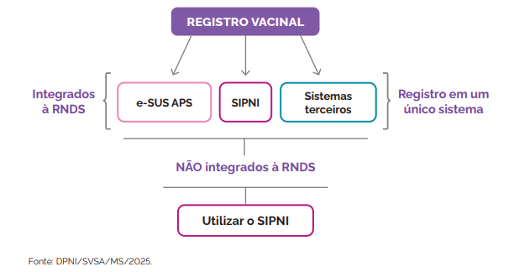
Diretrizes de Registro e Identificação
4. BRASIL. Ministério da Saúde. Guia de Vigilância Integrada da COVID-19, Influenza e outros vírus respiratórios de importância em saúde pública. Brasília: Ministério da Saúde, 2024. Disponível em: <https://www.gov.br/saude/pt-br/centrais-de-conteudo/publicacoes/guias-e-manuais/2024/guia-vigilancia-integrada-da-covid-19-influenza-e-outros-virus-respiratorios-de-importancia-em-saude-publica/view>. Acesso em: dez de 2025
Notes:
É um vírus de RNA, classificado como um pneumovírus.
É altamente contagioso e pode permanecer viável por horas em superfícies.
Geralmente causa surtos durante os meses de inverno e início da primavera.
.
O vírus sincicial respiratório (VSR) é um vírus de RNA, muito contagioso, que causa doenças respiratórias, especialmente em bebês e idosos. As infecções geralmente se manifestam como sintomas semelhantes ao resfriado (coriza, tosse, febre), mas podem evoluir para quadros graves como bronquiolite e pneumonia, particularmente em crianças pequenas.
Todo vírus para se multiplicar, precisa de um hospedeiro. Alguém em quem ele possa se replicar. A vacina funiconaria com bloqueio desse receptor (porta de entrada). Desta forma o vírus não se multiplica por não entrar para dentro das células humanas

Slide 13
Indicadores
Oportunidade: Garantir que o acesso à vacinação ocorra no período recomendado/de forma oportuna¹.
Eficiência: Avalia se a prestação do serviço atende às necessidades individuais e coletivas com o melhor uso possível de tempo, recursos e custo¹
1. BRASIL. Ministério da Saúde. Manual de Microplanejamento para as atividades de vacinação de alta qualidade: para municípios e unidades básicas de saúde. 2. ed. Brasília: Ministério da Saúde, 2025. 73 p. Disponível em: https://bvsms.saude.gov.br/bvs/publicacoes/manual_planejamento_atividades_vacinacao_2ed.pdf. Acesso em:15/04/2026
Notes:
É um vírus de RNA, classificado como um pneumovírus.
É altamente contagioso e pode permanecer viável por horas em superfícies.
Geralmente causa surtos durante os meses de inverno e início da primavera.
.
O vírus sincicial respiratório (VSR) é um vírus de RNA, muito contagioso, que causa doenças respiratórias, especialmente em bebês e idosos. As infecções geralmente se manifestam como sintomas semelhantes ao resfriado (coriza, tosse, febre), mas podem evoluir para quadros graves como bronquiolite e pneumonia, particularmente em crianças pequenas.
Todo vírus para se multiplicar, precisa de um hospedeiro. Alguém em quem ele possa se replicar. A vacina funiconaria com bloqueio desse receptor (porta de entrada). Desta forma o vírus não se multiplica por não entrar para dentro das células humanas

Slide 14
Indicadores
Busca Ativa Nominal: Uso de filtros no PEC e-SUS APS para gerar listas de gestantes e crianças no território que estão com o esquema incompleto, permitindo uma abordagem direta pelos Agentes Comunitários de Saúde^{1,}⁴
1. BRASIL. Ministério da Saúde. Manual de Microplanejamento para as atividades de vacinação de alta qualidade: para municípios e unidades básicas de saúde. 2. ed. Brasília: Ministério da Saúde, 2025. 73 p. Disponível em: https://bvsms.saude.gov.br/bvs/publicacoes/manual_planejamento_atividades_vacinacao_2ed.pdf. Acesso em:15/04/2026
4. BRASIL. Ministério da Saúde. Secretaria de Vigilância em Saúde e Ambiente. Departamento do Programa Nacional de Imunizações. Estratégia de vacinação contra o vírus sincicial respiratório em gestantes. Brasília, DF: Ministério da Saúde, 2026. Disponível em: http://bvsms.saude.gov.br.. Acesso em 09 de abrill de 2026
Notes:
É um vírus de RNA, classificado como um pneumovírus.
É altamente contagioso e pode permanecer viável por horas em superfícies.
Geralmente causa surtos durante os meses de inverno e início da primavera.
.
O vírus sincicial respiratório (VSR) é um vírus de RNA, muito contagioso, que causa doenças respiratórias, especialmente em bebês e idosos. As infecções geralmente se manifestam como sintomas semelhantes ao resfriado (coriza, tosse, febre), mas podem evoluir para quadros graves como bronquiolite e pneumonia, particularmente em crianças pequenas.
Todo vírus para se multiplicar, precisa de um hospedeiro. Alguém em quem ele possa se replicar. A vacina funiconaria com bloqueio desse receptor (porta de entrada). Desta forma o vírus não se multiplica por não entrar para dentro das células humanas

Slide 15

Cobertura
💉 Vacina: Vírus Sincicial Respiratório (A e B – recombinante)
📊 Indicador: Cobertura vacinal em gestantes (9 a 59 anos)
📈 Numerador: Doses aplicadas em gestantes
👶 Denominador: Nascidos vivos (SINASC)
🧮 Fórmula:
5
5
5
5. Brasil. Ministério da Saúde. Secretaria de Vigilância em Saúde e Ambiente. Departamento do Programa Nacional de Imunizações.
Nota Técnica nº 119/2025-CGICI/DPNI/SVSA/MS. Brasília: Ministério da Saúde, 2025

Slide 16
Interpretação
Percentual de gestantes vacinadas contra VSR em relação ao total de nascidos vivos no período analisado²
Meta ≥ 80%
7. Brasil. Ministério da Saúde. Secretaria de Vigilância em Saúde e Ambiente. Departamento do Programa Nacional de Imunizações. Nota Técnica nº 119/2025-CGICI/DPNI/SVSA/MS. Brasília: Ministério da Saúde, 2025. Disponível em: https://infoms.saude.gov.br/content/Default/NOTA%20T%C3%89CNICA%20N%C2%BA%201192025-CGICI_DPNI_SVSA_MS.pdf. Acessado em: abr de 2026

Slide 17
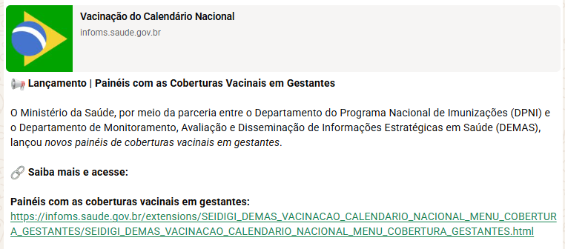
RNDS- vacinação VSR
5. Brasil. Ministério da Saúde. Secretaria de Vigilância em Saúde e Ambiente. Departamento do Programa Nacional de Imunizações.
Nota Técnica nº 119/2025-CGICI/DPNI/SVSA/MS. Brasília: Ministério da Saúde, 2025
Notes:
É um vírus de RNA, classificado como um pneumovírus.
É altamente contagioso e pode permanecer viável por horas em superfícies.
Geralmente causa surtos durante os meses de inverno e início da primavera.
.
O vírus sincicial respiratório (VSR) é um vírus de RNA, muito contagioso, que causa doenças respiratórias, especialmente em bebês e idosos. As infecções geralmente se manifestam como sintomas semelhantes ao resfriado (coriza, tosse, febre), mas podem evoluir para quadros graves como bronquiolite e pneumonia, particularmente em crianças pequenas.
Todo vírus para se multiplicar, precisa de um hospedeiro. Alguém em quem ele possa se replicar. A vacina funiconaria com bloqueio desse receptor (porta de entrada). Desta forma o vírus não se multiplica por não entrar para dentro das células humanas

Slide 18
andreabrunovonzuben@gmail.com
Muito obrigada!
Esse material é destinado a gestores de saúde do mercado público e privado. Material fornecido contêm Premissas Declaradas e/ou informações factuais referenciadas para a avaliação das condições de Acesso ao Mercado e não se destinam a fins promocionais.
Proibido o compartilhamento parcial ou total deste material.
PP-UNP-BRA-6811

